Slide 1





Моделирование дебита газовых скважин с применением машинного обучения на основе данных добычи в Северном море
Борисенко Алексей
Группа: DPO-DS4
Руководитель:
Кантонистова Елена
к.ф.-м.н., доцент ФКН НИУ ВШЭ 22.12.2021

Slide 2

Содержание
Введение
Обзор литературы
Эксперименты и оценка качества алгоритмов
SARIMA
Facebook Prophet
XGBoost
Заключение

Slide 3
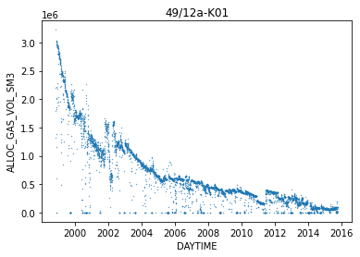
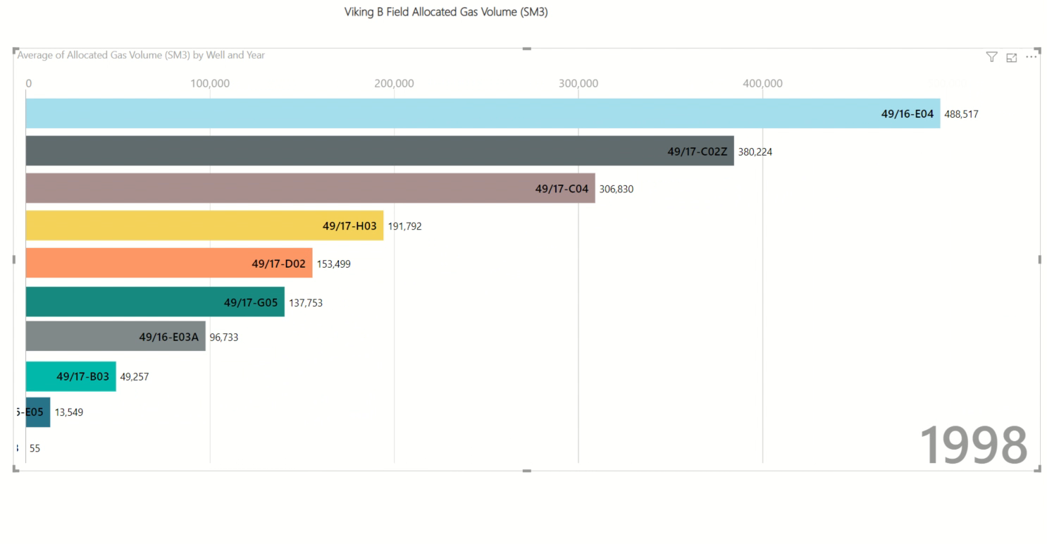
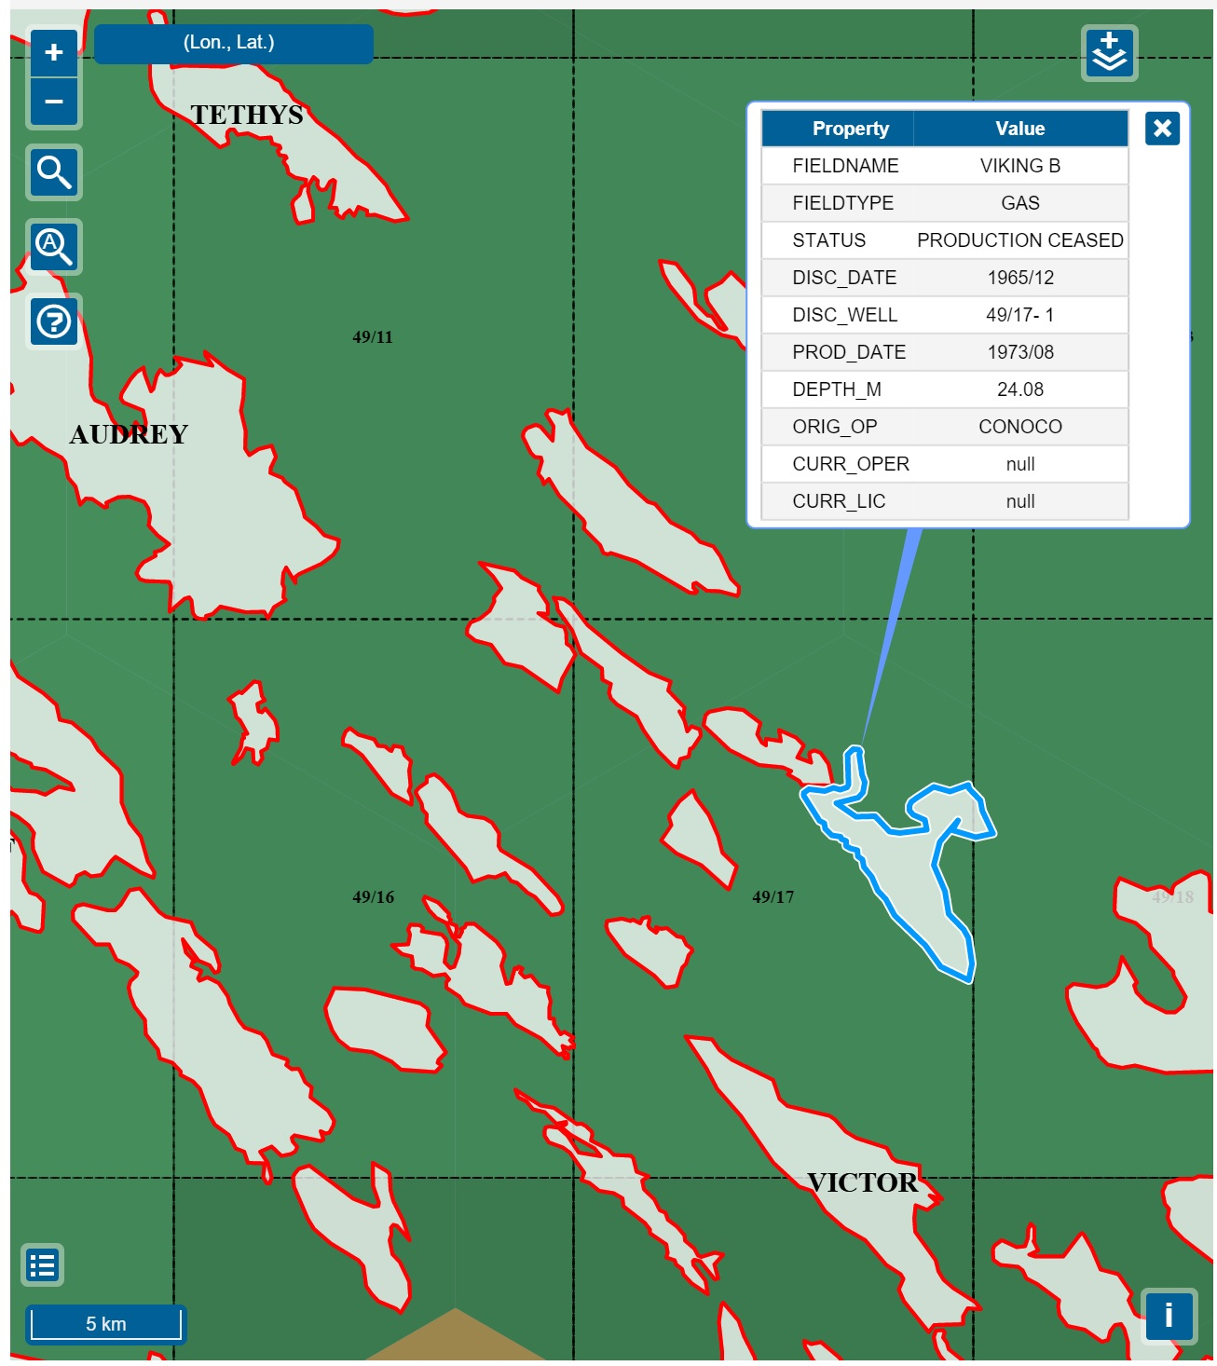
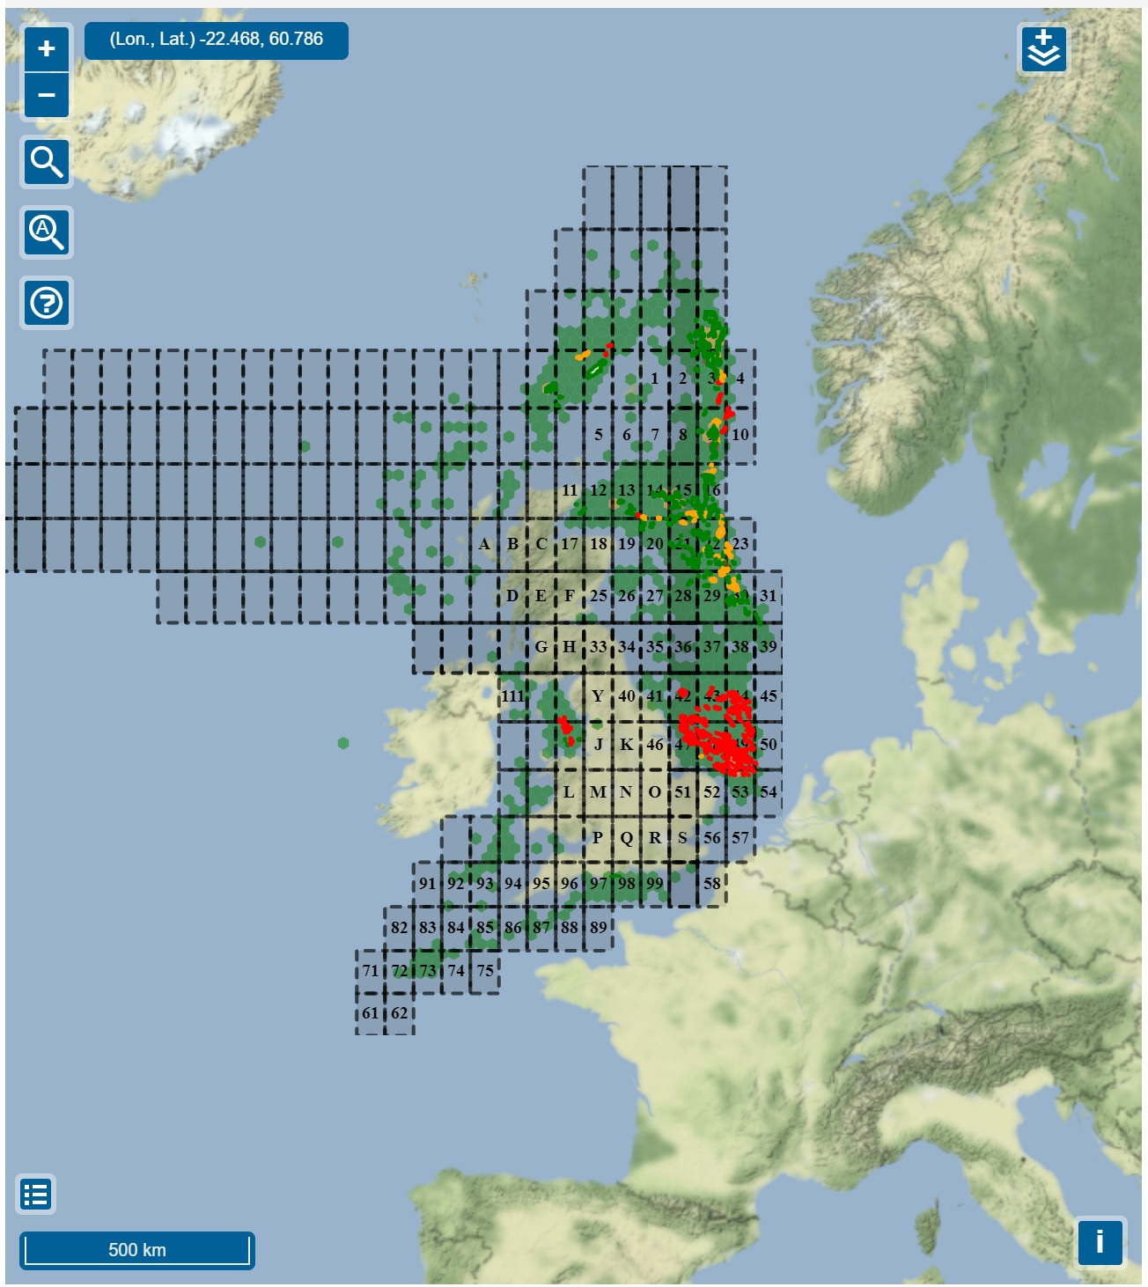
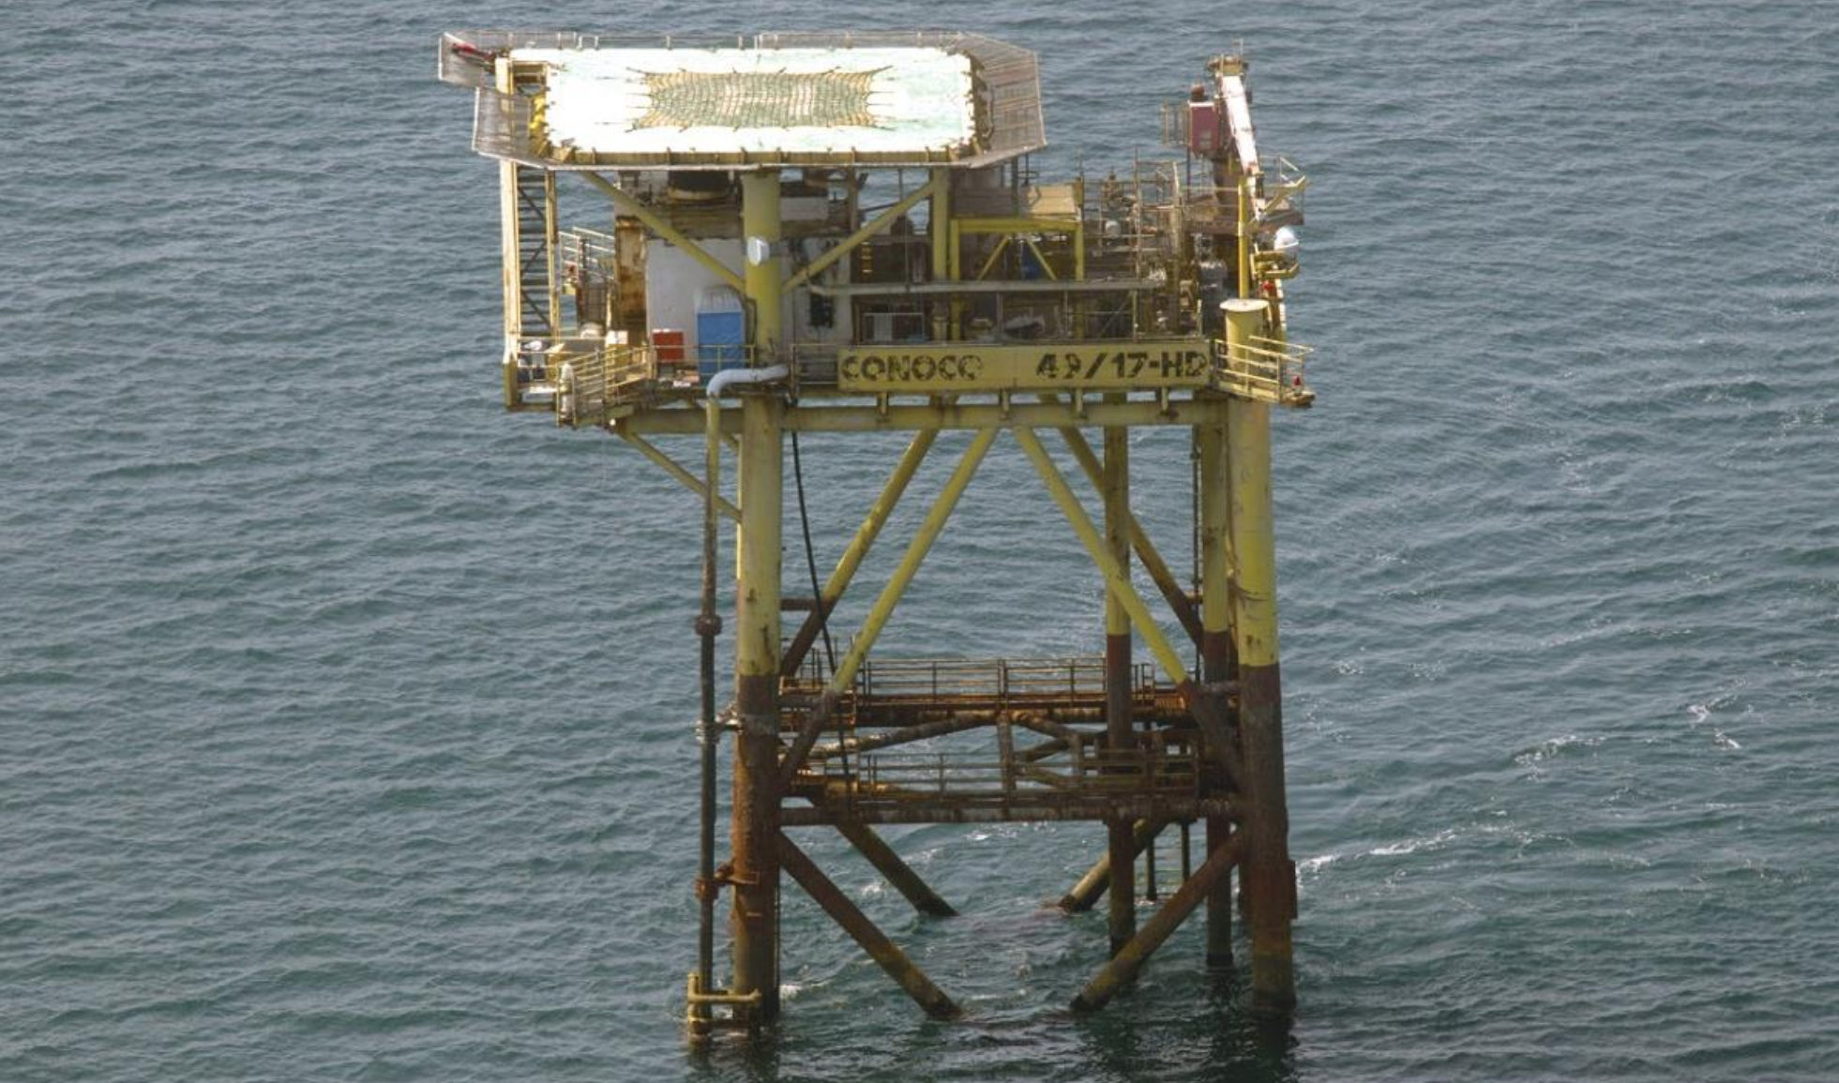

Введение
Объект исследования: Скважина 49/12а-К01 месторождения VIking
Местоположение: Южная часть Северного моря (квадрант 49) в 138 км к востоку от газового терминала Тедлторп (Англия)
Период добычи: 1998–2015 *
Задачи исследования:
Анализ временного ряда значений ежедневной добычи газа исследуемой скважины
Выбор метрик и проверка качества моделей прогноза
Сравнение результатов и выбор лучшей модели
Квадрант 49
53°29.797’N
02°19.464'E
* Датасет (Oil & Gas Authority, UK): https://ogauthority.maps.arcgis.com/apps/dashboards/bd313a5769e5412bab903dbc11c6bb0f

Slide 4
Обзор литературы
При анализе кривой падения добычи в отрасли используют классическую эмпирическую модель (Arps, 1945)
В современной литературе также описано применение нейронных сетей и глубокого обучения (Q.Cao и др., 2016, D.Han и др., 2019, Y.Li и Y.Han, 2017)
Алгоритм случайного леса, метод опорных векторов (SVM), многомерные адаптивные регрессионные сплайны (MARS) также во многом способствовали совершенствованию качества прогнозных моделей (Vyas, 2017)
В данной работе для прогнозирования дебита газовой скважины показано практическое применение алгоритмов SARIMA (Fulton, 2017), Facebook Prophet (Taylor и Letham, 2017) и XGBoost (Chen и др., 2016)

Slide 5
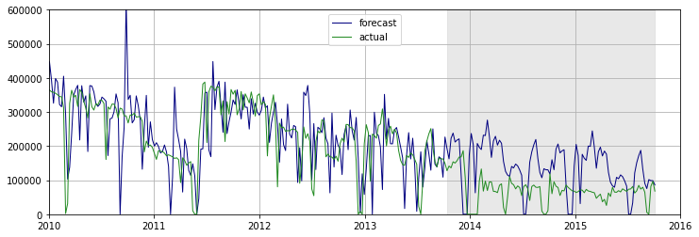
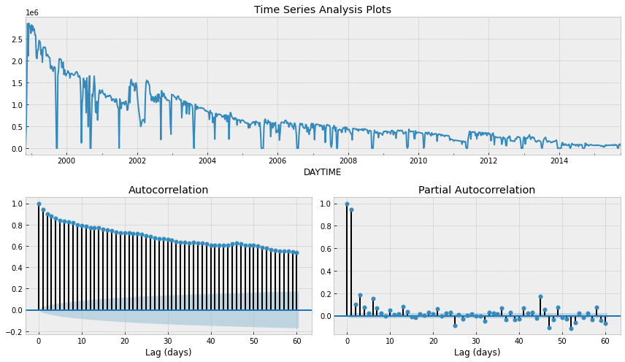
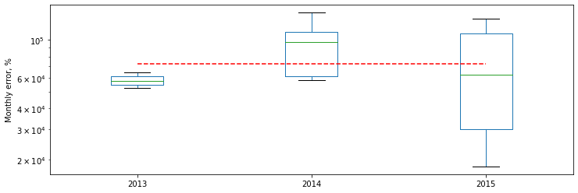
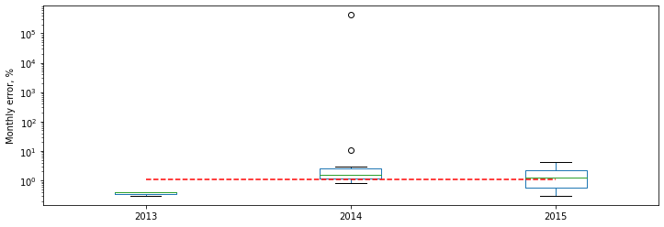
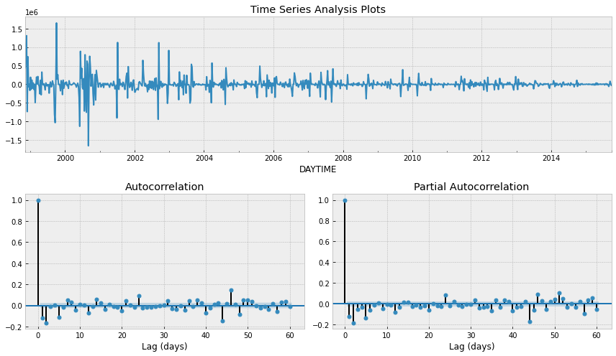
SARIMA
Период предсказания – 2 года. Итоговая модель – SARIMA(5,1,5)(0,1,0)₅₂
Нестационарный вид
MAE
MAPE
Стационарный вид
МАЕ = 72585 м³
МАРЕ = 1.05

Slide 6
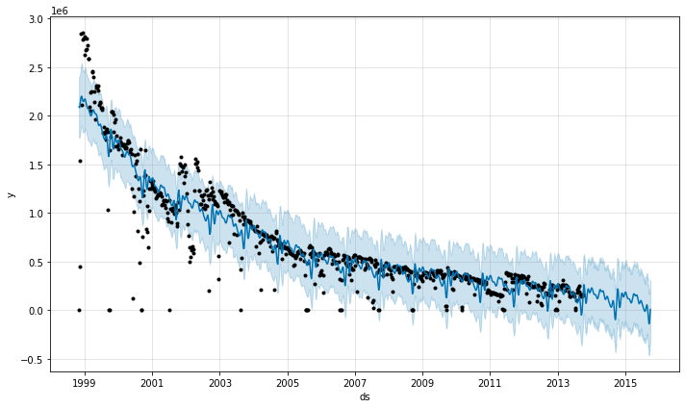
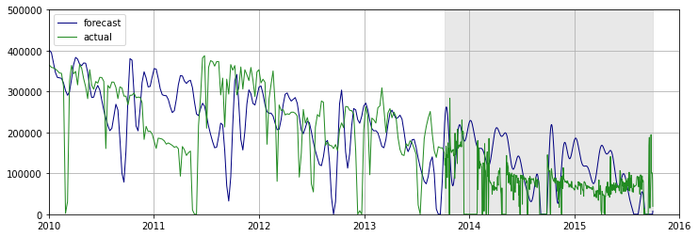
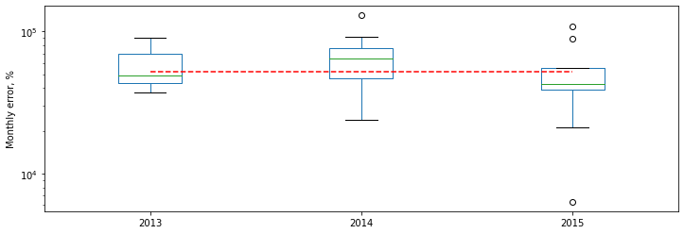
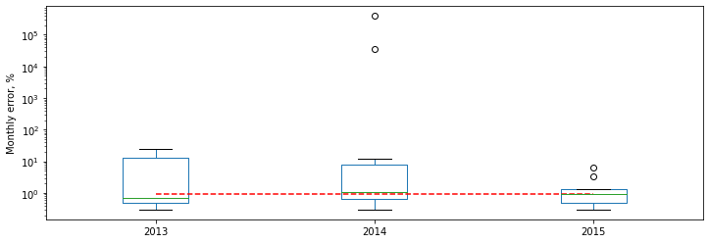
Facebook Prophet
Учет периодических изменений, связанных с недельной и годовой сезонностью
MAE
MAPE
Период предсказания – 2 года
МАЕ = 52159 м³
МАРЕ = 0.90

Slide 7
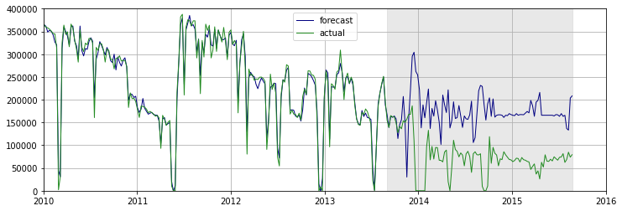
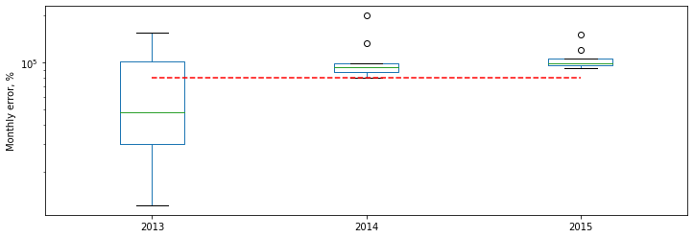
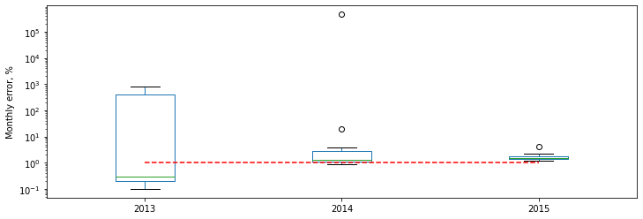
XGBoost
Параметры для модели XGBRegressor:
Временной лаг – 6 дней
Количество деревьев - 1000
lag = 6
Период предсказания – 2 года:
MAE
MAPE
МАЕ = 80262 м³
МАРЕ = 1.02

Slide 8
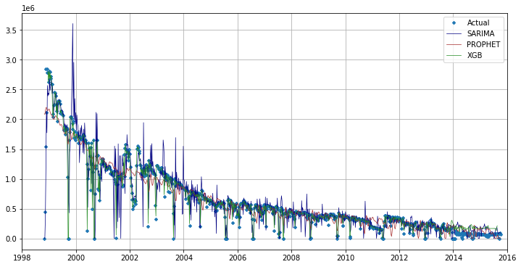
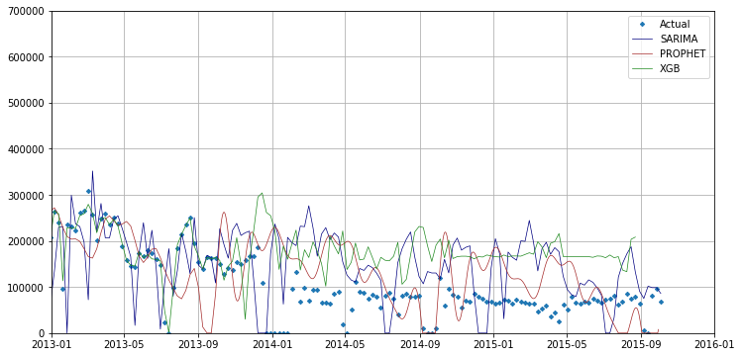
Результаты
Прогнозные значения – SARIMA, Facebook Prophet и XGBoost
 | MAE | MAPE
SARIMA | 72585 | 1.05
Facebook Prophet | 52159 | 0.90
XGBoost | 80262 | 1.02

Slide 9
Заключение
Временной ряд значений добычи газа из скважины 49/12а-К01 месторождения VIking в Северном море проанализирован с применением алгоритмов SARIMA, Facebook Prophet и XGBoost
1
Для оценки качества прогнозных моделей выбраны метрики МАЕ и МАРЕ. Лучшее качество по метрикам MAE и MAPE в решении задачи прогнозирования дебита газовой скважины показала модель Facebook Prophet
2
Исследование не ограничивается вышеуказанными инструментами, и для дальнейшего развития вопроса возможно использование рекуррентных нейронных сетей, в том числе LSTM (Sun и др., 2018)
3

Slide 10




Спасибо за внимание!
github.com/borisenko-ru
linkedin.com/in/borisenkoru
alekseyborisenko@yandex.ru

